Slide 1

BAB 4
MENDENGARKAN

Slide 2
Tujuan Instruksional Khusus
Setelah mempelajari bab ini, Anda diharapkan dapat:
Menyebutkan contoh-contoh kegiatan mendengarkan.
Menjelaskan:
  pentingnya melatih kemampuan mendengarkan.
  proses mendengarkan.
  faktor-faktor yang mempengaruhi penerimaan informasi.
  dan memberi contoh tipe-tipe mendengarkan.
  hambatan-hambatan dalam mendengarkan yang efektif.
  beberapa cara memperbaiki kemampuan mendengar.

Slide 3

Sub Pokok Bahasan
Contoh Kegiatan Mendengarkan
Melatih Kemampuan Mendengarkan
Proses Mendengarkan
Faktor-faktor yang Mempengaruhi Penerimaan Informasi

Slide 4
1. Contoh Kegiatan Mendengarkan
mendengarkan radio ketika Anda bangun tidur di pagi hari
sambil bersiap-siap ke kampus atau ke tempat kerja mendengarkan musik
Di kampus, Anda mendengar dosen atau asisten berbicara, percakapan teman-teman ketika makan di kantin, dan juga mendengarkan suara Anda sendiri, dll.

Slide 5

Mendengarkan dalam arti menyimak, mempunyai peranan penting dalam kesuksesan komunikasi baik dalam hubungan pribadi maupun hubungan social profesional

Slide 6
Mendengarkan dalam konteks komunikasi dalam hubungan pribadi
Hari itu, hari Jumat di sore hari yang sangat dinantikan karena liburan akhir pekan, Pak Agus duduk-duduk di depan TV seperti mayat hidup, sambil terus mengklik “remote control” tanpa memperhatikan saluran yang pasti.
Saat itu ia mendengar isterinya menyapa sambil meletakkan minuman teh di meja tepat di samping suaminya.
Ia mendengar suara “sesuatu sedang digoreng” di dapur, ia juga mendengar suara anaknya yang menelpon, bunyi air di aquarium, suara anak-anak tetangga sedang bermain di jalan depan rumah.
Pada saat yang bersamaan Pak Agus juga memikirkan ke hal-hal lain seperti masalah pekerjaan, mobil yang masuk bengkel, anak-anak yang menginjak usia remaja.
Pak Agus tersadar dari lamunan ketika Sang isteri menepuk bahunya dan berkata, “ Pak.., diminum tehnya, nanti keburu dingin..!” Akhirnya suami isteri menikmati minum teh sambil ngobrol tentang acara TV, pekerjaan, mobil, dan anak-anak mereka

Slide 7
Mendengarkan dalam konteks komunikasi dalam hubungan profesional
Seorang sekretaris mendengar dengan seksama perintah bos sambil mencatat, meskipun perintah tersebut tidak disampaikan dengan jelas karena diucapkan oleh si bos sambil marah-marah.
Setelah selesai mencatat, sekretaris minta ijin untuk membacakan ulang apa isi perintah bos yang telah dicatatnya, sebelum akhirnya berlalu setelah mendapat konfirmasi dari bos.

Slide 8
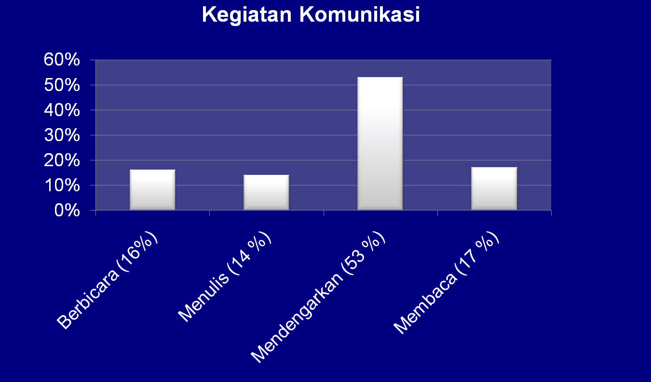
70 % Waktu manusia digunakan untuk kegiatan komunikasi (membaca, menulis, mendengarkan dan berbicara

Slide 9
Mendengarkan vs Berbicara, Menulis, Membaca
Urutan empat perilaku komunikasi dari yang paling membangkitkan: berbicara, menulis, mendengarkan, dan yang terakhir membaca (Crance et.al 1970 diacu Tubbs dan Moss 1996).
Orang yang berbicara paling banyak dalam suatu diskusi kelompok kecil, akan merasa paling puas terhadap diskusi itu, dan mereka yang paling berpartisipasi paling sedikit adalah orang yang merasa paling tidak puas (Bostrom 1970 diacu Tubbs dan Moss 1996).

Slide 10
Berbicara vs Mendengarkan
Secara umum berbicara lebih menyenangkan daripada mendengarkan orang lain berbicara. Hal ini disebabkan beberapa faktor, seperti memperoleh pengakuan sosial, mengemukakan topik yang sesuai dengan minat, dan menarik perhatian orang lain.
Setiap orang tahu bahwa mendengarkan merupakan hal yang penting, tetapi sulit untuk melakukannya terus menerus secara teratur karena akan amat melelahkan bila hanya harus mendengarkan secara intensif.

Slide 11
Pentingnya Melatih Kemampuan Mendengar
Terdapat tiga bidang yang amat memerlukan kemampuan mendengarkan, yaitu keberhasilan tugas, perlindungan diri, dan penegasan-penegasan lainnya (tindakan mendengarkan seseorang merupakan penegasan yang kuat). Floyd (1985) dalam Tubbs dan Moss (1996)
Hunt (1980), beberapa hal yang menyebabkan pentingnya kemampuan mendengarkan karena akan memungkinkan untuk: (1) memperoleh informasi yang penting,
(2) menjadi lebih efektif dalam hubungan interpersonal,
(3) memeroleh data untuk mengambil keputusan yang tepat, (4) bereaksi secara tepat terhadap pesan atau informasi yang didengar

Slide 12
3. Proses Mendengarkan
Memperhatikan
Mendengar
Mengingat
Memahami

Slide 13
Proses Mendengarkan: 1.Perhatian
Kesadaran (Awareness)
Bukan hanya ketajaman perhatian keseluruhan saja yang penting, tetapi pembangkitan spesifik juga berperan dalam perilaku mendengarkan.
Contohnya, seorang ibu dapat tertidur lelap ditengah-tengah suara yang keras, tetapi langsung terbangun oleh suara tangisan bayinya.
Perhatian
Kesiapan (Readiness)
Fenomena untuk memperhatikan stimuli tertentu sambil membuang stimuli yang lainnya disebut perhatian selektif
Konsep ambang batas adalah tingkat minimal intensitas stimuli yang dapat diperhatikan
Notes:
Selective Perception , Selective Exposure , Selective Retention

Slide 14
Proses Mendengarkan: 2. Mendengarkan
Mendengar adalah merupakan proses fisiologis otomatis penerimaan stimuli pendengaran (aural stimuli).
Gangguan fisik pada alat pendengaran seseorang dapat menimbulkan kesulitan dalam proses mendengarkan
Frekuensi berbicara manusia berkisar dari 125 sampai 8.000 putaran per detik; dan kebanyakan kata berfrekuensi antara 1.000 sampai 7.500 putaran per detik, yang merupakan wilayah kritis kemampuan pendengaran (Brook 1981 dalam Tubbs dan Moss 1996

Slide 15
.
Faktor lain dalam mendengar adalah kecepatan pembicara. Kecepatan rata-rata pembicara adalah antara 100 sampai 150 kata per menit. kebanyakan orang mampu menangkap pesan yang kecepatannyamencapai 400 sampai 500 kata per menit.
Kemampuan memproses informasi adalah empat kali lebih cepat dari rata-rata orang berbicara. Maka diperlukan cara untuk menggunakan waktu luang ini agar tidak menjadi bosan atau melamun ketika mendengarkan orang yang berbicara dengan kecepatan yang rendah

Slide 16
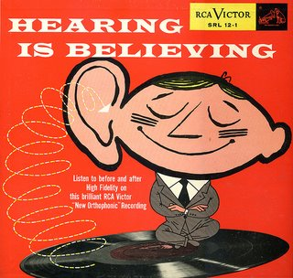
Proses Mendengarkan: 3. Memahami
.
Memahami = proses pemberian makna pada kata yang didengar (sesuai dengan makna yang dimaksud oleh si pengirim pesan).
Memahami merupakan proses yang paling rumit dalam mendengarkan

Slide 17
Proses Mendengarkan: 4. Mengingat
.
Mengingat : menyimpan informasi untuk
diperoleh kembali jika diperlukan
STM (Short Term Memory) = kapasitas memorinya terbatas contoh : nomor telepon dll
LTM (Long Term Memory) = kapasitas memorinya tinggi contoh : nama orang tua dll

Slide 18
Tipe Memori episodic dan Memori semantic
Memori semantik adalah pengetahuan umum mengenai orang, tempat, dan hal-hal yang ada di dunia.
.
Memori episodic ingatan mengenai informasi yang berhubungan dengan kejadian pribadi, pada waktu tertentu dan tempat tertentu pula.
Meskipun berbeda, dua tipe memori ini berhubungan: Pengetahuan semantic diperoleh dari memori yang episodic, dan memori episodic terorganisir dan tergolongkan berdasarkan pengetahuan yang semantic.

Slide 19
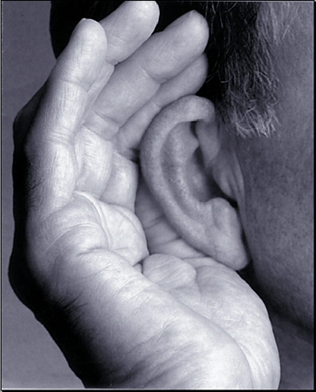
4. Faktor-faktor yang Mempengaruhi Penerimaan Informasi
Penerima
Pesan
Lingkungan
Sumber
Media

Slide 20
Pengaruh Penerima
Tujuh hal yang mempengaruhi faktor penerima dalam penerimaan informasi, adalah:
kebutuhan,
sikap - kepercayaan dan nilai,
tujuan,
kemampuan,
penggunaan,
gaya komunikasi,
pengalaman dan kebiasaan

Slide 21
Pengaruh pesan
Lima hal yang mempengaruhi faktor pesan dalam penerimaan informasi, adalah:
Sumber pesan,
mode,
karakteristik fisik,
pengorganisasian,
hal-hal baru.

Slide 22
Pengaruh sumber
Sebelas hal yang mempengaruhi penerima informasi yang berasal dari sumber pesan, yaitu:
proximity,
daya-pikat,
kesamaan,
kredibilitas,
kewenangan,
motivasi,
maksud,
penyampaian,
status,
kekuatan,
kekuasaan

Slide 23
Pengaruh Medium dan Lingkungan
.
Pengaruh Medium: pesan disajikan melalui media cetak atau ilustrasi, gerak-gerik atau pakaian, film atau microfiche, siaran radio atau kata yang terucap dari teman.
Pengaruh lingkungan yang memiliki dampak
penting pada pemilihan, penafsiran dan
penyimpanan pesan adalah unsur konteks,
pengulangan, serta konsistensi dan kompetisi.

Slide 24
5. Tipe Mendengarkan
Menurut Tubbs dan Moss (1996), paling sedikit ada empat jenis tipe mendengarkan, yaitu
mendengarkan yang menyenangkan (Pleasurable Listening),
mendengarkan secara diskriminatif (Discriminative Listening),
mendengarkan secara kritis (Critical Listening),
mendengarkan dengan empati (Emphatic Listening).

Slide 25
6. Hambatan-Hambatan dalam Mendengarkan Yang Efektif
...
Sibuk dengan diri sendiri
Sibuk dengan masalah eksternal
Aspek pesan yang diperhatikan
Asimilasi
Faktor kawan atau lawan
Mendengarkan yang diharapkan

Slide 26
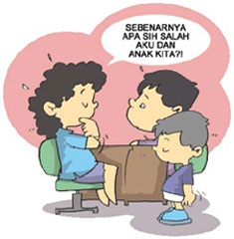
Ashhenbrenner dan Snalling (1988) diacu Tubbs dan Moss (1996), mengidentifikasi enam hambatan dalam mendengarkan efektif, yaitu:
menilai sebelum mendengar lengkap,
keasyikan,
mendengarkan semu,
kelemahan secara semantik,
berbicara terlalu banyak,
Takut mendengar.

Slide 27
7. Memperbaiki Cara Mendengarkan
Untuk mengatasi masalah-masalah mendengarkan efektif, dengan cara:
Memperhatikan:
  Untuk dapat bereaksi dengan tepat terhadap apa yang dikatakan orang,
  Salah satu cara terpenting untuk meningkatkan kemampuan mendengarkan.
  Ingat, komunikator yang baik belum tentu pendengar yang baik.
Mendengarkan maksud utama atau gagasan pembicara,
  mempertahankan motivasi untuk memperhatikan
Menggunakan waktu luang,
  digunakan untuk memikirkan apa maksud pembicara.

Slide 28
Cara dapat meningkatkan kemampuan mendengar (Nisbet 1988 diacu Tubbs dan Moss 1996):
Menyediakan waktu
Jangan keasyikan dengan pikiran diri sendiri
Bersiaplah untuk mendengarkan
Bersabarlah,
Memperhatikan dengan baik. Berikan umpanbalik dan dengarkan secara aktif.
Jangan bereaksi berlebihan terhadap pesan, tahan perasaan.
Fokuskan pada isi pesan, jika pembicara membosankan.
Jangan berpura-pura mendengarkan.

Slide 29
8. Kesimpulan
Mendengarkan dan mengamati, melibatkan pemilihan. Sementara
mendengarkan menyertakan arti bagi sebagian orang, keadaan
dan objek, dan tak bisa dipungkiri aspek lainnya akan diabaikan.
Mendengar dan mengamati dalam berkomunikasi adalah usaha
utama dalam mengumpulkan informasi mengenai orang,
peristiwa, masalah, dan kesempatan pada lingkungan.
Pemilihan, penafsiran, dan mengingat pesan adalah subjektif dan
dipengaruhi oleh aspek kepribadian yang dibawa ke dalam situasi,
sama halnya seperti pesan yang tersedia, sumber, media, dan
pengaruh lingkungan.

Slide 30
.
.
Karakteristik pribadi dan pengalaman sebelumnya
mempunyai pengaruh utama pada apa yang dilihat,
didengar, dipahami, dipercaya, dan diingat.
Kemampuan dalam mendengar dan pengamatan
memerlukan upaya sadar, yaitu kesadaran akan faktor
yang mempengaruhi proses, dan pemahaman
dari kemampuan diri sendiri, kebutuhan, sikap, nilai dan
tujuan.

Slide 31
.
Terima kasih

